Slide 1
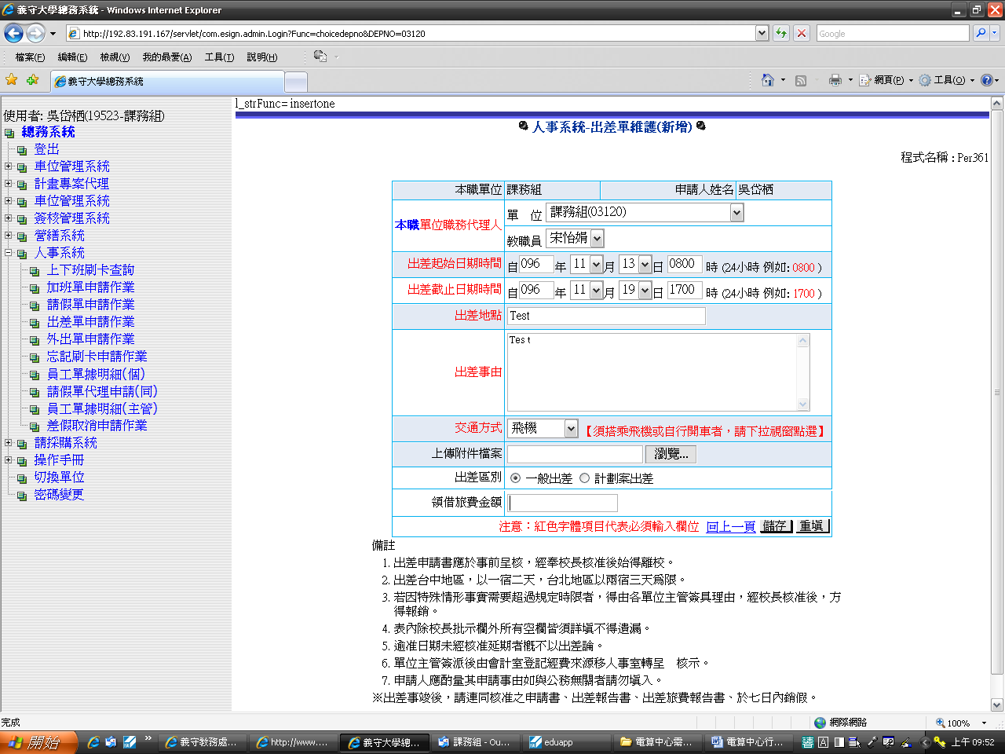
差勤與補課系統
1.進入人事系統點選出差單申請，選擇出差日期及其他紅色字體項目 後儲存送出
1.依照所請假別提出申請
2.填寫完畢後儲存後送出

Slide 2
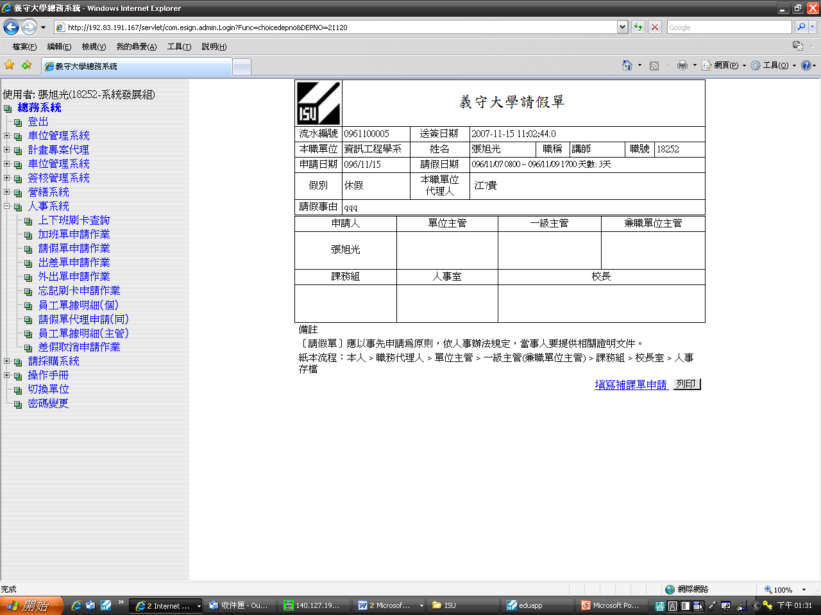
2.送簽後於列印假單畫面點選填寫補課單申請
點選此處

Slide 3
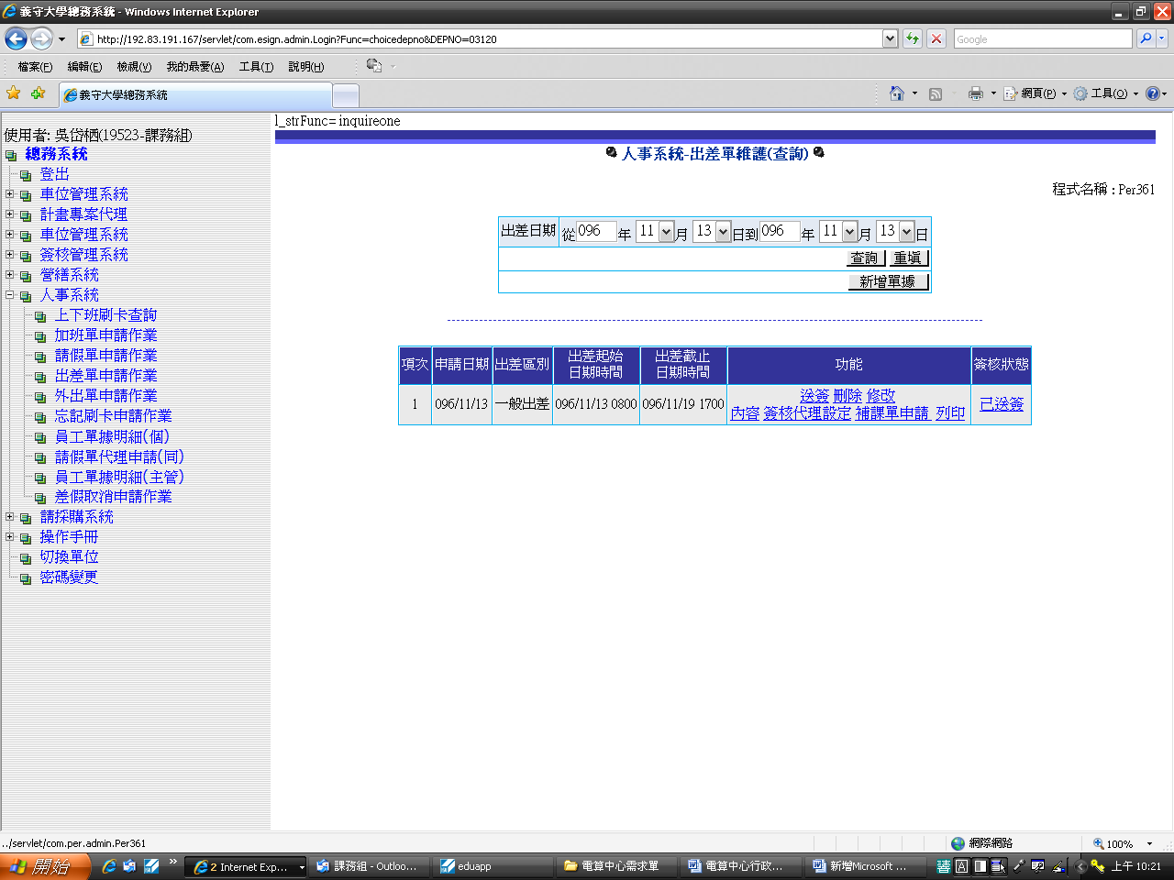
2.出差單送簽後再點選一次出差單申請查詢，點選補課單申請
點選補課單申請

Slide 4
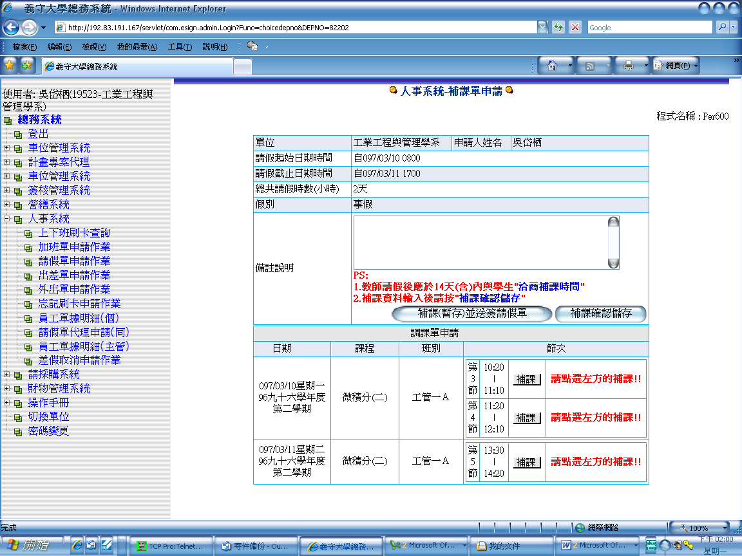
3.出現應補課之課程及日期節次，點選補課
若為模組或協同課程..等特殊情形，可在此提出說明後直接點選補課確認儲存
針對欲補課節次點選補課紐

Slide 5
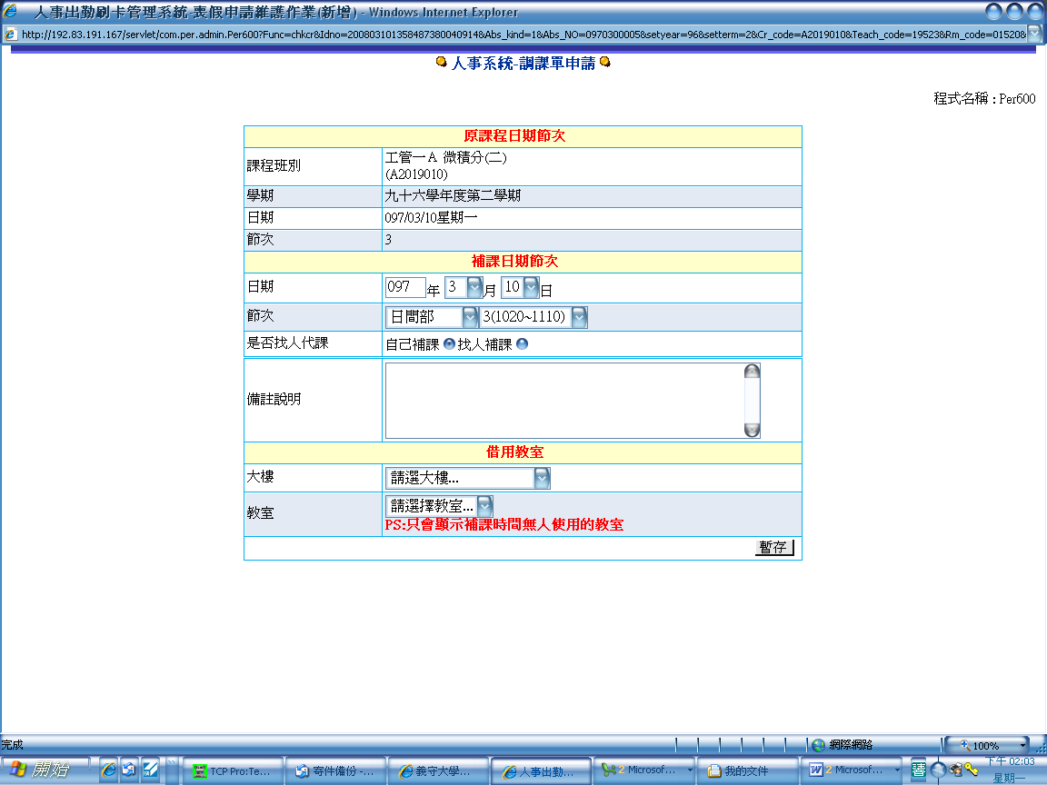
4.選擇欲補課日期及節次後選擇暫存
註：補課日期不可選擇送簽當天或之前(會跳出一視窗警告)
若不需借用教室，則此欄位不必填寫

Slide 6
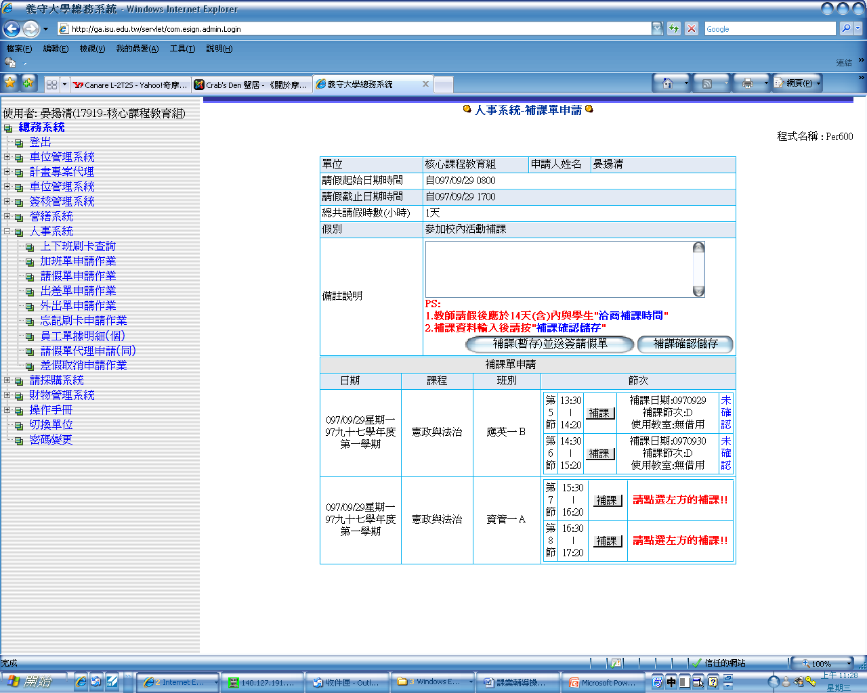
5.填寫完畢後可選擇補課(暫存)並送簽請假單或補課確認儲存，點選完畢後將送簽假單
未選擇補課確認儲存前，皆顯示為未確認

Slide 7
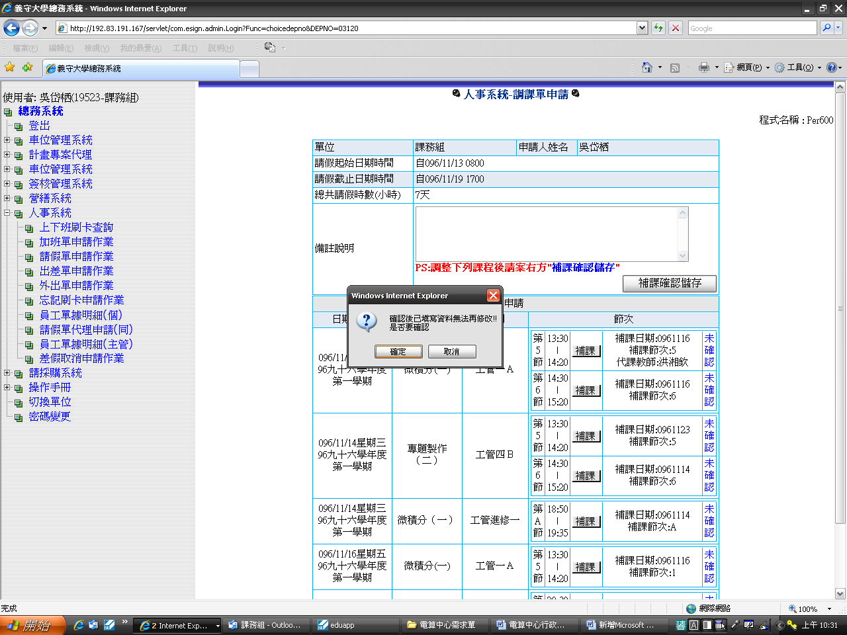
5.1.選擇補課確認儲存後會再彈出一視窗，提醒老師確認後就不能更改
確定後就無法更改

Slide 8
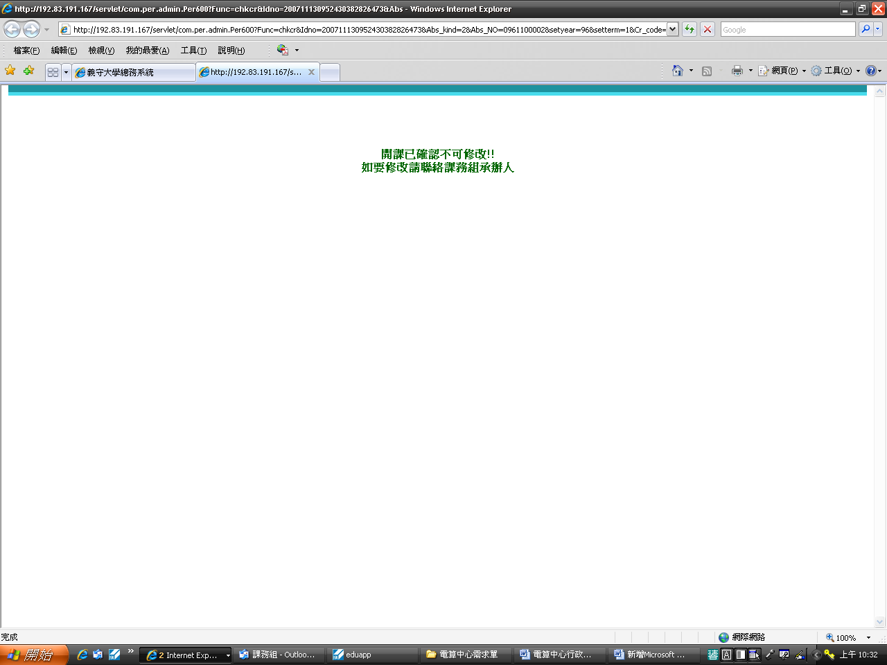
5.2.若確認後欲更改請聯絡課務組承辦人

Slide 9
5.3若尚未確定補課日期可先選擇補課(暫存)並送簽請假單

Slide 10
5.3.1 若已確認補課日期，則進入假單查詢詢畫面內，點選補課單申請
點選補課單申請

Slide 11
5.3.2 填寫上回未確定之補課日期後，點選補課確認儲存即完成補課動作

